Slide 1





Slide 2


PLAN DE SEGURIDAD
Y
CONFIANZA DIGITAL
2022
UN SUCESO INESPERADO
"LO QUE NO TE MATA TE HACE MÁS FUERTE"
Friedrich Nietzsche

Slide 3

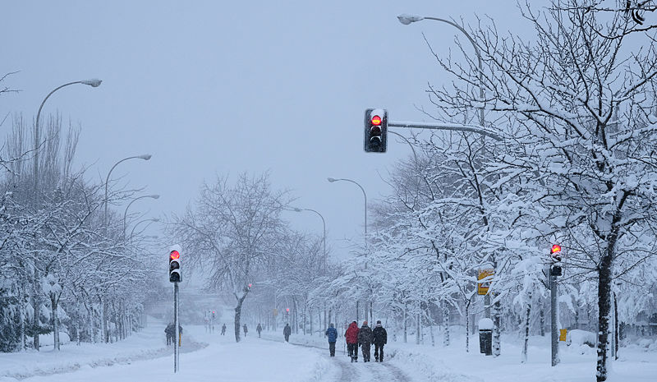

PLAN DE SEGURIDAD
Y
CONFIANZA DIGITAL
2022
Os
Nadie imaginaba que una ciudad como Madrid pudiera quedar paralizada...
UN SUCESO INESPERADO
Un suceso
inesperado
… Y llegó Filomena…

Slide 4

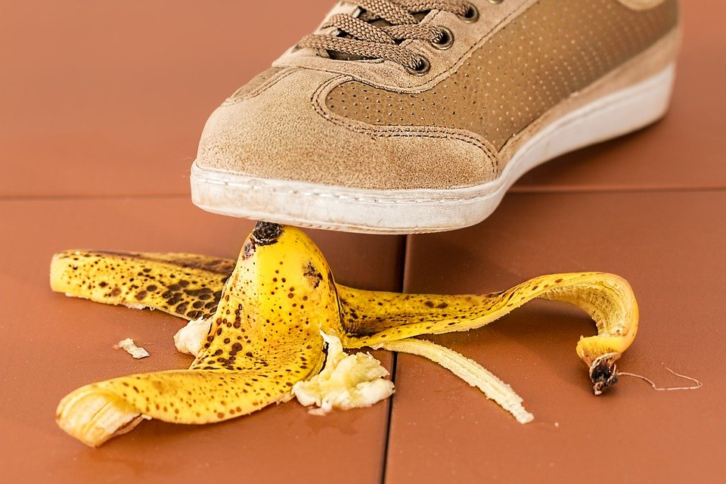
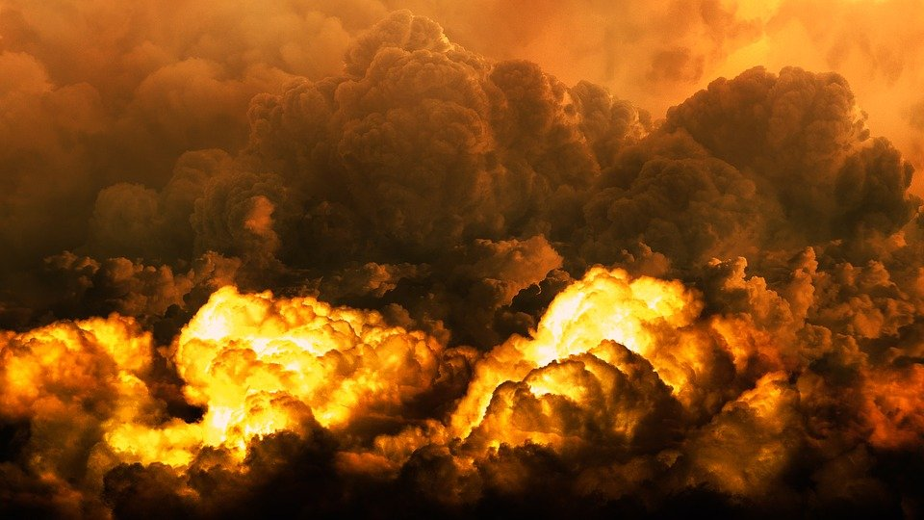
PLAN DE SEGURIDAD
Y
CONFIANZA DIGITAL
2022
UN SUCESO INESPERADO
¿Y si…?

Slide 5


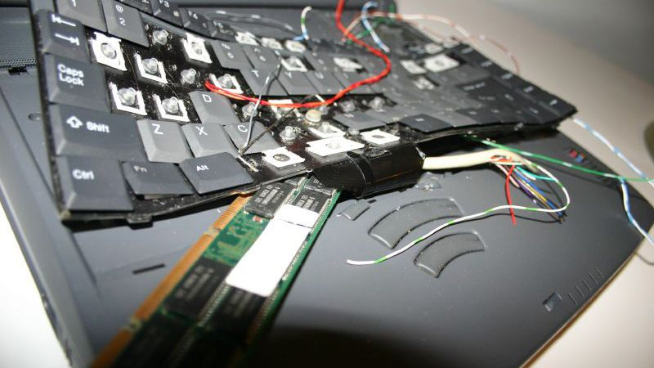



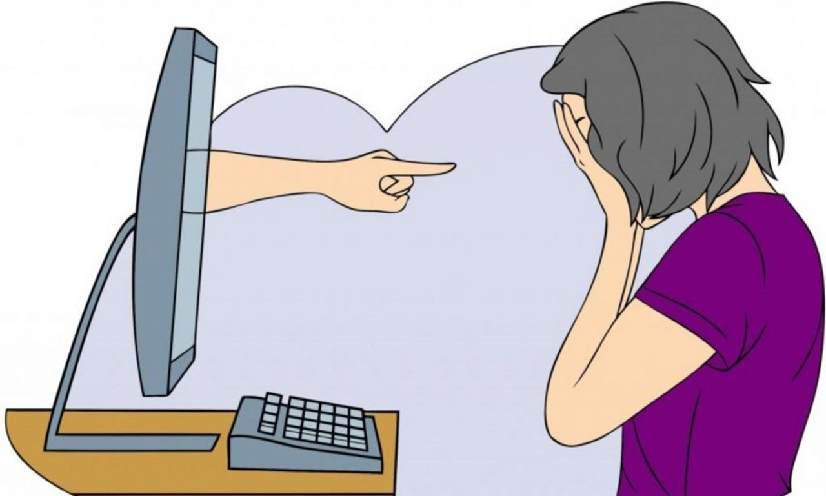



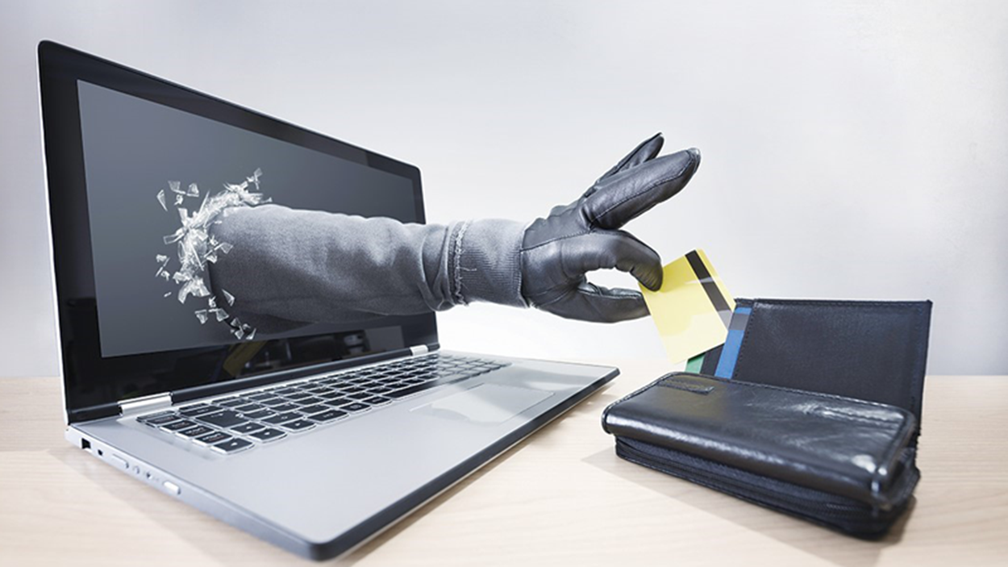
PLAN DE SEGURIDAD
Y
CONFIANZA DIGITAL
2022
UN SUCESO INESPERADO
Últimamente me llevo fatal con las nuevas tecnologías
¿Qué has roto esta vez?
¿Roto? Le puede pasar a cualquiera….
Pero… ¿me lo vas a contar? O lo tengo que imaginar...

Slide 6
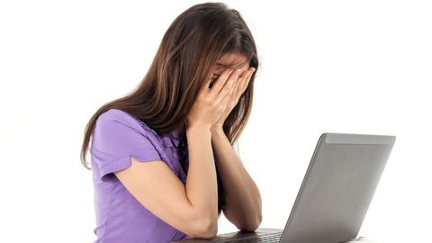


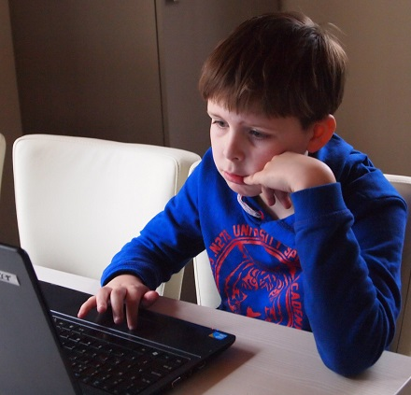



PLAN DE SEGURIDAD
Y
CONFIANZA DIGITAL
2022
UN SUCESO INESPERADO
¿Y cómo reacciono ante estas situaciones?

Slide 7

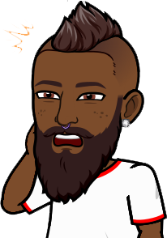


PLAN DE SEGURIDAD
Y
CONFIANZA DIGITAL
2022
UN SUCESO INESPERADO
Esto no me lo esperaba. A ver… ¿Cómo actuarías tú?
!!!Ser resiliente!!!
Hoy bromas no… ¿Qué es eso?
¿No conoces la resiliencia?

Slide 8


PLAN DE SEGURIDAD
Y
CONFIANZA DIGITAL
2022
UN SUCESO INESPERADO
“La resiliencia es la capacidad que tenemos las personas de hacer frente a las adversidades y salir más fuertes de estas experiencias.”

Slide 9


PLAN DE SEGURIDAD
Y
CONFIANZA DIGITAL
2022
UN SUCESO INESPERADO

Slide 10


PLAN DE SEGURIDAD
Y
CONFIANZA DIGITAL
2022
UN SUCESO INESPERADO
¿Y qué tiene que ver con la tecnología y los ordenadores ?
A veces en las tecnologías las cosas no van como se tiene previsto y tenemos que buscar alternativas o soluciones.
Tenemos que aprender a levantarnos cuando nos caigamos y confiar que podemos hacerlo.

Slide 11
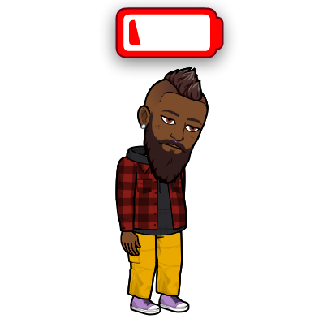

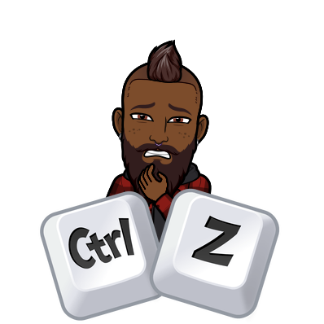

PLAN DE SEGURIDAD
Y
CONFIANZA DIGITAL
2022
UN SUCESO INESPERADO
Se puede corromper el disco duro del ordenador y perder los datos
¿Has pensado que un día no pudieras acceder a tu red social preferida?

Slide 12
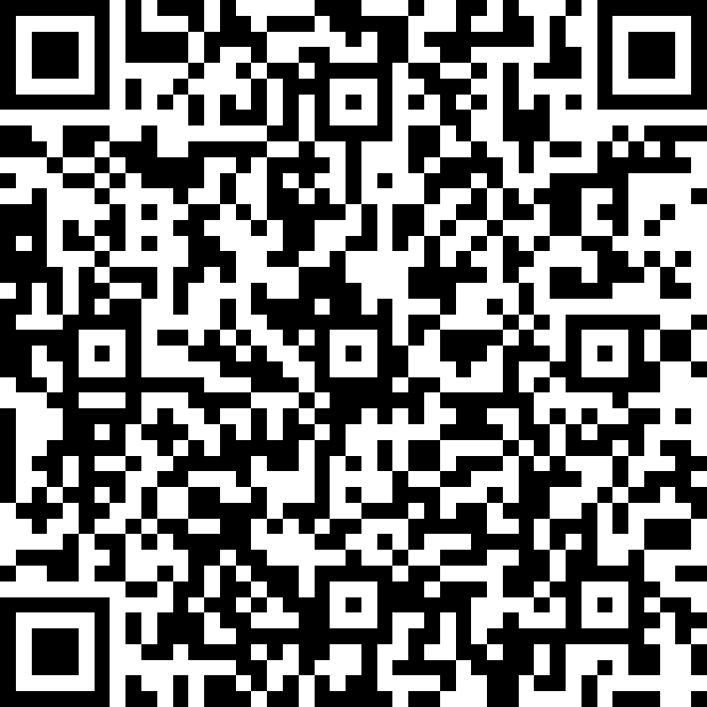



PLAN DE SEGURIDAD
Y
CONFIANZA DIGITAL
2022
UN SUCESO INESPERADO
¿Y vosotros?
¿Qué problemas tecnológicos os suelen ocurrir?
¿Cómo solucionáis situaciones inesperadas con la tecnología?
Escribe en la barra de direcciones:
bit.ly/resiliencia22
https://bit.ly/resiliencia22

Slide 13






PLAN DE SEGURIDAD
Y
CONFIANZA DIGITAL
2022
UN SUCESO INESPERADO
1.- Identificación del problema
2.- Recursos / soluciones
Hoy es el día de la entrega de la
tarea de geografía e historia…
¡Pero el archivo no está!
3-Adaptación / protección
¿Lo he borrado por error? La papelera…
Seguro que tengo una copia en OneDrive.
¿Copias de seguridad en el USB?
Organización de mi nube: OneDrive de escritorio.
Organizo mi USB: sincronizando con mi ordenador.
Oh oh…. ¡¡¡¡¡He perdido mis datos!!!!!

Slide 14
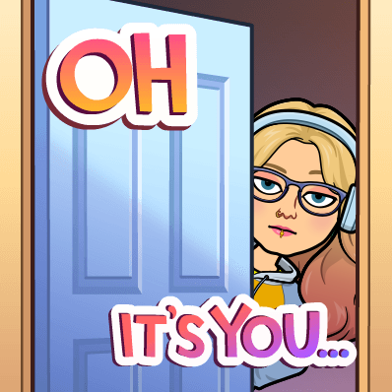
PLAN DE SEGURIDAD
Y
CONFIANZA DIGITAL
2022
UN SUCESO INESPERADO
¡Mis amigos han creado un grupo de red social en el que no me han incluido!
2-Recursos / soluciones
1-Identificación del problema
3-Adaptación / protección
Igual no me habrá llegado la notificación del nuevo grupo. Voy a comprobarlo en el móvil
¿Cómo puedo hacer para que me incluyan?
¿Realmente son mis amigos?
En el recreo mis amigos hablan de una conversación de ayer por la tarde en el chat y no me entero de nada…
¡Yo no estoy en ese grupo!
Hablo con ellos y les pregunto por qué no me han incluido.
Igual no son realmente mis amigos...¿duda existencial?

Slide 15



PLAN DE SEGURIDAD
Y
CONFIANZA DIGITAL
2022
UN SUCESO INESPERADO
¡VERSIÓN
ONLINE!
¡HE PERDIDO MI
MÓVIL!
PERDIDO SIN
RED
HE PERDIDO
MIS DATOS
CREO QUE TENGO
UN VIRUS
MI CONTRASEÑA
YA NO ES SEGURA
ESTAFAS
ONLINE
ESTOY ENGANCHADO
A LOS VIDEOJUEGOS
NO ESTOY EN LAS
REDES SOCIALES
DE MIS AMIGOS

Slide 16




PLAN DE SEGURIDAD
Y
CONFIANZA DIGITAL
2022
UN SUCESO INESPERADO
Esto….¿Cómo lo soluciono?
2-Recursos / soluciones
1-Identificación del problema
3-Adaptación / protección

Slide 17


PLAN DE SEGURIDAD
Y
CONFIANZA DIGITAL
2022
UN SUCESO INESPERADO
PROTECCIÓN
IDENTIFICACIÓN DEL PROBLEMA
RECURSOS-SOLUCIONES
ADAPTACIÓN
Tengo identificada incidencia
Encuentro ayuda…
Busco recursos para identificar el problema
La incidencia es….
Tengo medidas protección:…
Encuentro recursos para solucionar el problema
Alternativas son:
Las medidas tomadas son:
Solución de la incidencia es:
Adapta medidas protección

Slide 18
PLAN DE SEGURIDAD
Y
CONFIANZA DIGITAL
2022
UN SUCESO INESPERADO
RECUERDA QUE:
"LO QUE NO TE MATA TE HACE MÁS FUERTE"
Friedrich Nietzsche

Slide 19
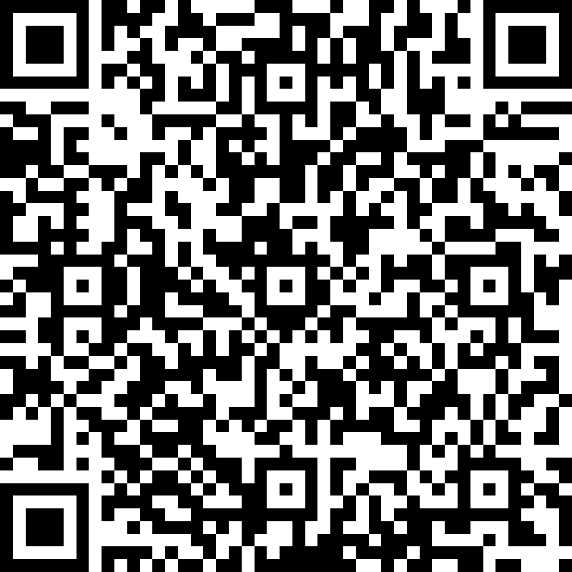
PLAN DE SEGURIDAD
Y
CONFIANZA DIGITAL
2022
UN SUCESO INESPERADO
AHORA TE TOCA A TI
VALORAR LA ACTIVIDAD
Escribe en la barra de direcciones:
bit.ly/evaPSCD22

Slide 20

